Slide 1
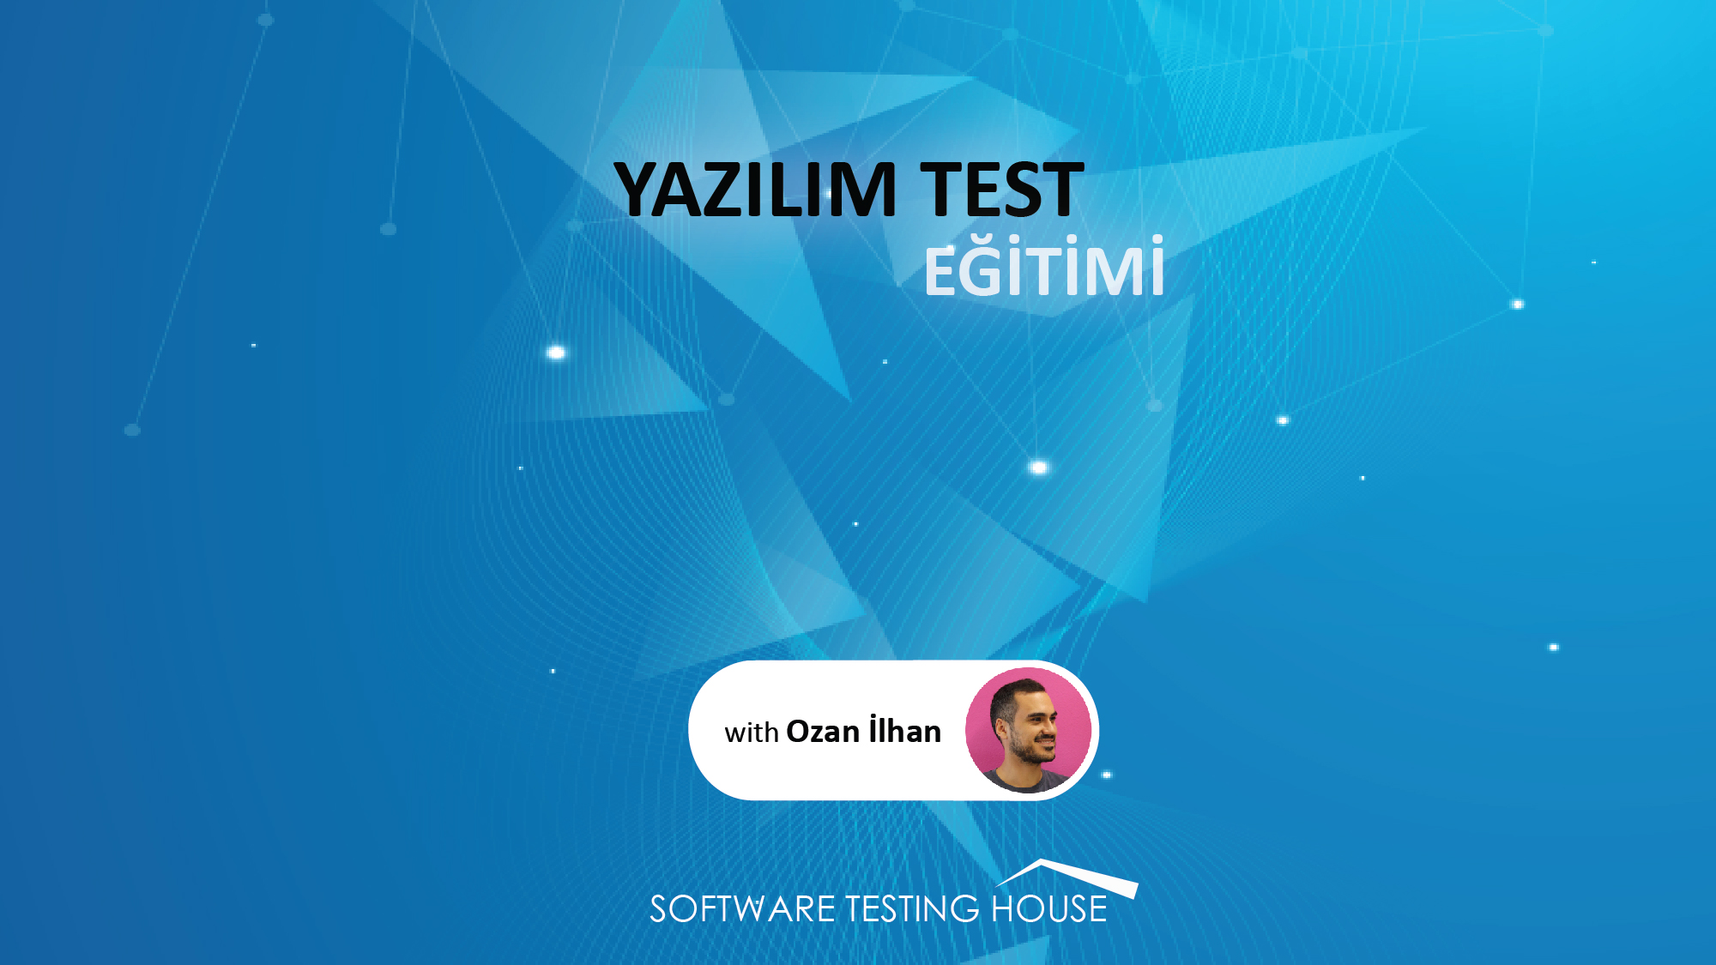
Statik Testler

Slide 2
Test edilen yazılımın çalıştırılmasını gerektiren dinamik testlerin aksine statik testler, yazılımın veya diğer çalışma ürünlerinin manuel incelenmesine "gözden geçirmelere" veya kodun veya diğer çalışma ürünlerinin araç kullanılarak değerlendirilmesine "statik analizlere" dayanır.
Statik Testler

Slide 3
İş gereksinimleri, fonksiyonel gereksinimler ve güvenlik gereksinimleri dâhil olmak üzere tüm gereksinim çeşitleri
Epikler, kullanıcı hikâyeleri ve kabul kriterleri
Mimari ve tasarım gereksinimleri
Kod
Test planları, test senaryoları, test prosedürleri ve otomatikleştirilmiş test betikleri dâhil olmak üzere test için kullanılan yazılımlar
Kullanıcı kılavuzları
Web sayfaları
source: testLodge
Statik Testler

Slide 4
Yazılım Yaşam Döngüsü Adımları | Dinamik Testler | Statik Testler
İş gereksinmi ve analizi |  | X
Üst Düzen Tasarım |  | X
Detaylı Tasarım |  | X
Geliştirme | X | X
Kullanıcı Kabul TEstleri | X
Statik Testler

Slide 5
Statik testler ve dinamik testler aynı hedeflere sahip olabilir. Statik testler ve dinamik testler aynı hedeflere sahip olabilir.
Statik testler, yazılım çalışırken hataların neden olduğu arızaları bulmak yerine doğrudan çalışma ürünlerindeki hataları çalıştırmadan bulur.
Statik testlerin çalışma ürünlerinin tutarlılığını ve iç kalitesini iyileştirmek için kullanılır, dinamik testlerin ise genellikle dışarıdan görülebilen davranışlara odaklanır.
source: testLodge
Statik Testler

Slide 6
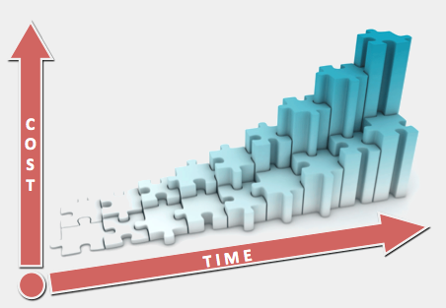
Gözden geçirmeler, resmi veya gayri resmi olabilir. Gayri resmi gözden geçirmeler tanımlanmış bir süreci takip etmez ve resmi olarak dokümante edilen çıktıları yoktur. Resmi gözden geçirmelerin özellikleri arasında ise ekip katılımı, gözden geçirme sonuçlarının dokümante edilmesi ve gözden geçirmenin işletilmesi için dokümante edilmiş prosedürler yer alır.
Statik Gözden Geçirmeler

Slide 7
Resmi gözden geçirme adımları:
Planlama
Gözden geçirmenin başlatılması
Bireysel gözden geçirme (bireysel hazırlanma)
Bulguların iletilmesi ve analizi
Hataların giderilmesi ve raporlama
Resmi Gözden Geçirmede Roller ve Sorumluluklar:
Yazar (çalışma ürünü yazarı/oluşturucu)
Yönetim
Moderatör
Gözden geçirme lideri
Gözden geçiriciler
Yazıcı (veya kaydedici)
Statik Gözden Geçirmeler

